Slide 1
Percorso React – Lezione 3

Slide 2

Pianificazione della giornata
09:00 – 13:00 (break @11:00)
14:00 – 17:50 (break @16:00)
Compilazione modulo feedback

Slide 3

carlo.bollini | @reti.it
Fullstack Developer
In Reti dal 2022
Sviluppo con tecnologie Microsoft
Progetti: ABB Dalmine, ISP Banche Estere,
EOLO Staff Extension, Generali
Arbitro FIP, appassionato di aviazione,
musica e videogiochi.

Slide 4

Your turn!
Conosciamoci!

Slide 5
Agenda
Hook e funzionalità avanzate
useRef – createPortal
Accesso avanzato al DOM e gestione di valori
Context API
useCallback
useReducer

Slide 6
useRef: riferimenti persistenti oltre il rendering
Gestire valori mutabili che non innescano aggiornamenti del componente

Slide 7
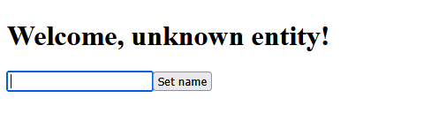
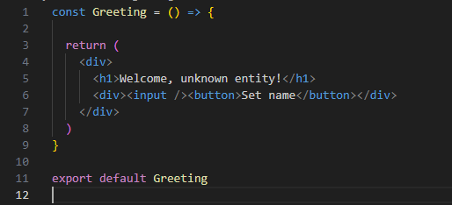
Un passo indietro: vi racconto una storia
Notes:
Vi racconto la storia di un componente che setta il nome di un utente al clic di questo bottone.
Data anche la lezione di venerdì scorso, c’è qualcuno che si offer volontario per dirmi come possiamo immagazzinare l’informazione del nome utente all’interno del componente? STATO
Demo: storytime

Slide 8
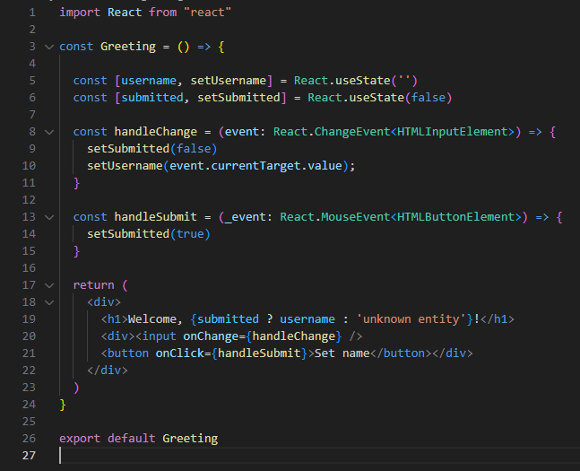

Un passo indietro: vi racconto una storia
Notes:
Aggiungiamo uno state per gestire il nome utente
Una funzione per aggiornare il valore del nome utente al cambio di valore della input box
(Il valore del nome si aggiorna a ogni keystroke, ma noi vogliamo che si aggiorni al click del bottone) Creiamo uno state boolean per capire quando il bottone è stato cliccato. Il nome nell’H1 va mostrato se lo state è true.
(Il valore del nome si aggiorna al clic del bottone ma poi continua a aggiornarsi a ogni keystroke) Settiamo lo state Boolean a false quando il valore dell’input cambia (ora funziona tutto, finchè… non proviamo a cancellare e riscrivere.) STOP: abbiamo già scritto 27 righe di codice, abbiamo la prospettiva di dover aggiungere almeno altri due stati e altri check di condizioni.

Slide 9
Ref: di cosa si tratta?
“Un valore non necessario per il rendering”
Come lo state, è un valore legato al componente
Il suo cambiamento non attiva un re-render
Sono creati usando l’hook useRef
Possono essere collegati a elementi JSX nativamente
Notes:
Ricordare di menzionare che il REF sarà sempre immagazzinato come oggetto JS, che ha una e una sola property (current) contenente il valore del ref.

Slide 10
DEMO
Counter
Notes:
Demo: refintro
Completare storytime
Esempio: voglio fare clear dell’input dopo che ho cliccato il bottone. Menzionare che non dovremmo essere noi a manipolare il DOM direttamente, ma dovremmo lasciare che React lo faccia.

Slide 11
Esercizio
Verrà fornito un progetto React con un caricamento di file.
Il controllo <input type=“file” /> è notoriamente difficile da stilare, per cui è stato nascosto con del css ed è stato inserito un bottone che aprirà il dialogo di caricamento.
Obiettivo: Utilizzando il ref, fare in modo che il bottone intervenga sulla funzione click() dell’input ed apra il dialogo di caricamento.
Tempo a disposizione: 20 minuti

Slide 12
Esercizio avanzato
Verrà fornito un progetto React di esempio.
Il nostro compito é quello di creare un componente per delle sfide di precisione: stoppare un cronometro il piú vicino possibile alla scadenza.
Obiettivo: Creare un componente configurabile con diverse tempistiche che, tramite ref, gestisca l'avvio e lo stop dei cronometri e che restituisca il risultato all'utente
Tempo a disposizione: +Infinity
Notes:
Creiamo componente, funzione per far partire cronometro, stato cronometro scaduto, stato cronometro partito, funzione per stop cronometro. Come facciamo riferimento al cronometro di prima? Possiamo creare una variabile globale ma il cronometro non si ferma perche' il componente fa re-render ogni volta che lo stato cambia, quindi il cronometro e' una diversa entita' rispetto a quella partita in precedenza. Se togliamo la variabile globale dalla funzione componente, e attiviamo due timer, abbiamo problemi perche' la variabile e' comune a tutte le entita' di quel componente.
REF:

Slide 13
Context API: condivisione di stato senza Prop Drilling
Gestire uno stato globale attraverso l'albero dei componenti senza passaggi intermedi

Slide 14
Il problema: prop drilling
App
Shop
Product
Header
CartModal
Cart
Cart state
Prop drilling
Passare dati condivisi tra piu layer di componenti
Update cart
Display cart
Notes:
Supponiamo di avere una applicazione React mediamente complessa, con un componente App che renderizza due componenti Shop e Header, che a loro volta renderizzano altri componenti. Vediamo che magari vogliamo mantenere lo stato relativo al carrello, ma questo viene visualizzato all'interno di Cart, e aggiornato all'interno di Product, quindi buona pratica vuole che lo stato sia alzato al componente comune tra questi due: App. Dove sta il problema? Dobbiamo passare lo state del carrello giu fino a Cart, e una funzione che aggiorni il carrello giu fino a UpdateCart.
Questo rende I nostri componenti un po' meno riutilizzabili, perche' devono essere utilizzati in una struttura dove possono recuperare questo tipo di informazione nello stesso modo. Inoltre dobbiamo scrivere molto piu codice nei nostri componenti intermedi, perche devono fare da passacarte ai componenti sottostanti.

Slide 15
La soluzione: Context
Cart state
App
Shop
Product
Header
CartModal
Cart
Update cart
Display cart
Notes:
Supponiamo di avere una applicazione React mediamente complessa, con un componente App che renderizza due componenti Shop e Header, che a loro volta renderizzano altri componenti. Vediamo che magari vogliamo mantenere lo stato relativo al carrello, ma questo viene visualizzato all'interno di Cart, e aggiornato all'interno di Product, quindi buona pratica vuole che lo stato sia alzato al componente comune tra questi due: App. Dove sta il problema? Dobbiamo passare lo state del carrello giu fino a Cart, e una funzione che aggiorni il carrello giu fino a UpdateCart.
Questo rende I nostri componenti un po' meno riutilizzabili, perche' devono essere utilizzati in una struttura dove possono recuperare questo tipo di informazione nello stesso modo. Inoltre dobbiamo scrivere molto piu codice nei nostri componenti intermedi, perche devono fare da passacarte ai componenti sottostanti.

Slide 16
Context: di cosa si tratta?
“Uno store globale di informazioni”
Come state e ref, è un valore, disponibile ai figli, anche lontani, di uno stesso componente
Sono creati usando la funzione createContext
Sono forniti ai componenti utilizzando dei Provider
I componenti ne consumano il valore tramite l'hook useContext (o use)

Slide 17
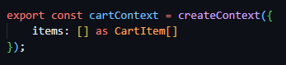
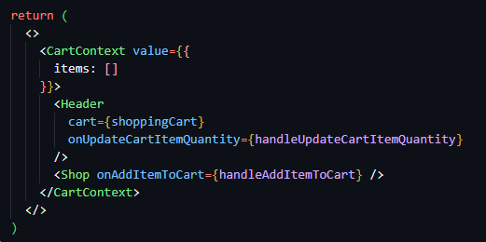
CreateContext e Context Provider
Notes:
Impostare sempre valore iniziale del context quando definiamo il provider

Slide 18
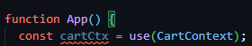
Consume Context
Ora possiamo liberarci delle prop impostate in precedenza!

Slide 19
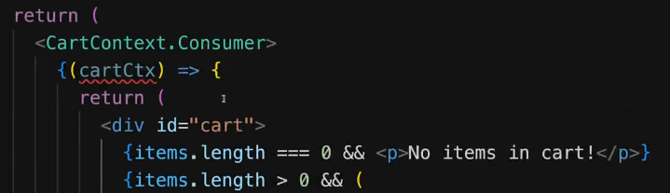
Un modo alternativo di consumare il context
In basi di codice piuttosto vecchie, è possibile trovare questo tipo di sintassi per consumare il context:
Notes:
Il valore del nostro Context e' sempre statico in questo momento, sarebbe figo se riuscissimo a linkarlo allo state che troviamo in App.tsx, in modo da rendere il nostro carrello dinamico. Vediamo che abbiamo una lista di items.
Inseriamo lo state nel valore iniziale del Provider. Ora possiamo leggere il nostro carrello tramite il context, ma non finisce qui: vogliamo anche aggiornarlo tramite il context. Per ora, riscriviamo manualmente il valore del context, oltre ad items, aggiungiamo una funzione addItemToCart (valore: handleAddItemToCart)
Importiamo il context anche in product.tsx e shop.tsx, correggiamo App.tsx

Slide 20
Collegamento tra Context e State
Il context che abbiamo appena creato non aggiornera' automaticamente la nostra pagina
Abbiamo bisogno di collegarlo a uno state in modo che l'albero dei componenti sia ri-renderizzato e possa vedere il numero di oggetti nel mio carrello salire.
Notes:
Il valore del nostro Context e' sempre statico in questo momento, sarebbe figo se riuscissimo a linkarlo allo state che troviamo in App.tsx, in modo da rendere il nostro carrello dinamico. Vediamo che abbiamo una lista di items.
Inseriamo lo state nel valore iniziale del Provider. Ora possiamo leggere il nostro carrello tramite il context, ma non finisce qui: vogliamo anche aggiornarlo tramite il context. Per ora, riscriviamo manualmente il valore del context, oltre ad items, aggiungiamo una funzione addItemToCart (valore: handleAddItemToCart)
Importiamo il context anche in product.tsx e shop.tsx, correggiamo App.tsx

Slide 21
Cosa succede quando modifichiamo il context?
Cosi come avviene per gli state, se un componente consuma un context e questo viene modificato, si riscatenerá il re-render del componente.
Ovviamente, questo é necessario per aggiornare la UI.
Notes:
Il valore del nostro Context e' sempre statico in questo momento, sarebbe figo se riuscissimo a linkarlo allo state che troviamo in App.tsx, in modo da rendere il nostro carrello dinamico. Vediamo che abbiamo una lista di items.
Inseriamo lo state nel valore iniziale del Provider. Ora possiamo leggere il nostro carrello tramite il context, ma non finisce qui: vogliamo anche aggiornarlo tramite il context. Per ora, riscriviamo manualmente il valore del context, oltre ad items, aggiungiamo una funzione addItemToCart (valore: handleAddItemToCart)
Importiamo il context anche in product.tsx e shop.tsx, correggiamo App.tsx

Slide 22
Casi di utilizzo Context API
Autenticazione
Gestione tema e preferenze utente
Localizzazione / Internazionalizzazione
Impostazioni globali dell'app
Sistema di notifiche
...

Slide 23
Provider custom
Per snellire il codice della nostra applicazione, possiamo spostare tutta la gestione del valore del nostro context.
E' possibile esportare un componente provider personalizzato, in modo da poterlo riutilizzare in altri componenti senza scrivere una marea di codice.
⚠️Da inserire in un file diverso da dove abbiamo definito il context. "Fast refresh only works when a file only exports components. Move your React context(s) to a separate file."

Slide 24
UseReducer: Gestione avanzata dello stato
Organizzare stati complessi utilizzando azioni e reducer per transizioni di stato affidabili

Slide 25
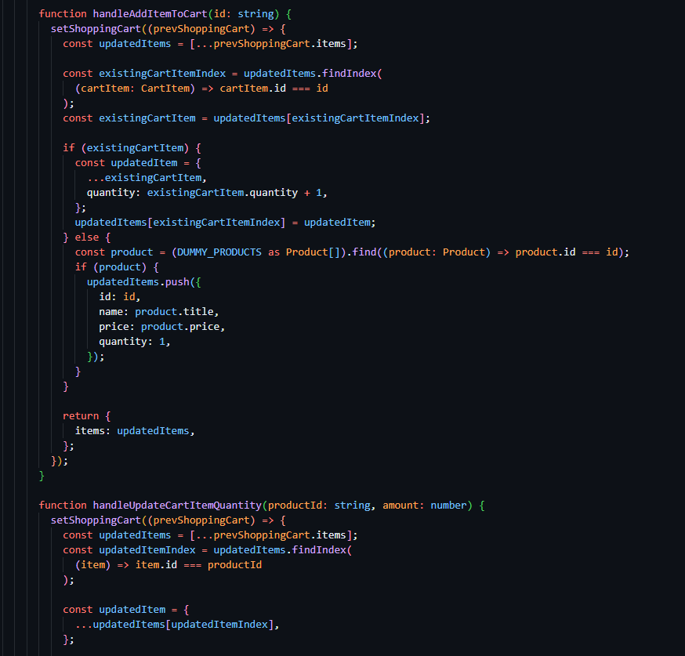
La gestione dello stato puó diventare un incubo

Slide 26
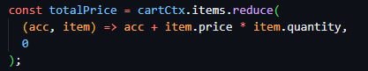
Reducer: di cosa si tratta?
“Una funzione che riduce uno o più valori complessi a uno più semplice”
Ad esempio, può ridurre [5, 10, 500] a 515, sommando.
Sono creati usando l’hook useReducer
Come useState, anche useReducer ritorna due valori: state e dispatch function
Nel file Cart.tsx troviamo già un esempio di reducer

Slide 27
Dispatch function
La dispatch function ci permette di lanciare delle azioni preconfigurate che aggiornano il nostro stato in modi diversi.
dispatch
Aggiungi a carrello
Rimuovi da carrello
Svuota carrello

Slide 28
Esercizio
Verrà fornito un progetto React con un counter .
Sono presenti tre bottoni: increment, decrement e reset.
Lo state gestito con il reducer dovrebbe avere questa forma:
{
count: 0;
}
Obiettivo: Utilizzando il reducer, fare in modo che il counter si comporti in maniera adeguata al click dei bottoni
Tempo a disposizione: 40 minuti

Slide 29
UseCallback: memorizzazione delle funzioni
Prevenire ricreazioni inutili di funzioni negli stati e migliorare l'efficienza dei componenti

Slide 30
Il problema: inserimento di funzioni nello state
Inserire delle funzioni nello state puo' facilmente portare a loop infiniti di re-render dei componenti. Le funzioni, in JS, sono oggetti, non sono mai uguali tra loro anche se ricreate con lo stesso codice.
Possiamo verificare nella console del browser.
Per ovviare a questo problema, e per migliorare la performance dei nostri componenti, React ci permette di creare delle callback: dei riferimenti fissi a delle funzioni.

Slide 31
Callback: di cosa si tratta?
“Una funzione memorizzata (memoized)”
Una funzione il cui riferimento non cambia finchè le sue dipendenze non cambiano
Sono create usando l'hook createCallback
Utile per evitare render eccessivi e migliorare le performance

Slide 32
DEMO
TodoList

Slide 33
Risorse utili
https://react.dev/reference/react - Documentazione sugli hook di questa lezione
https://react.dev/learn/passing-data-deeply-with-context - Guida all'utilizzo del context

